Slide 1



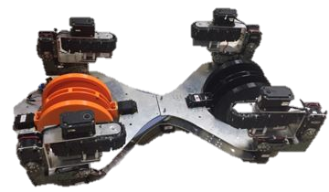
제19회 한국 지능 로봇 대회
지능로봇 부문
재난현장 지능 협력 로봇
DoMega-bot
UbICS_DoMega

Slide 2

inTro

Slide 3
작품 개요
동 기
목 적
재난현장의 사람 활동 제약
단일 로봇 시스템의 한계
다양한 지형 극복
도킹 및 멀티 로봇 제어시스템

Slide 4
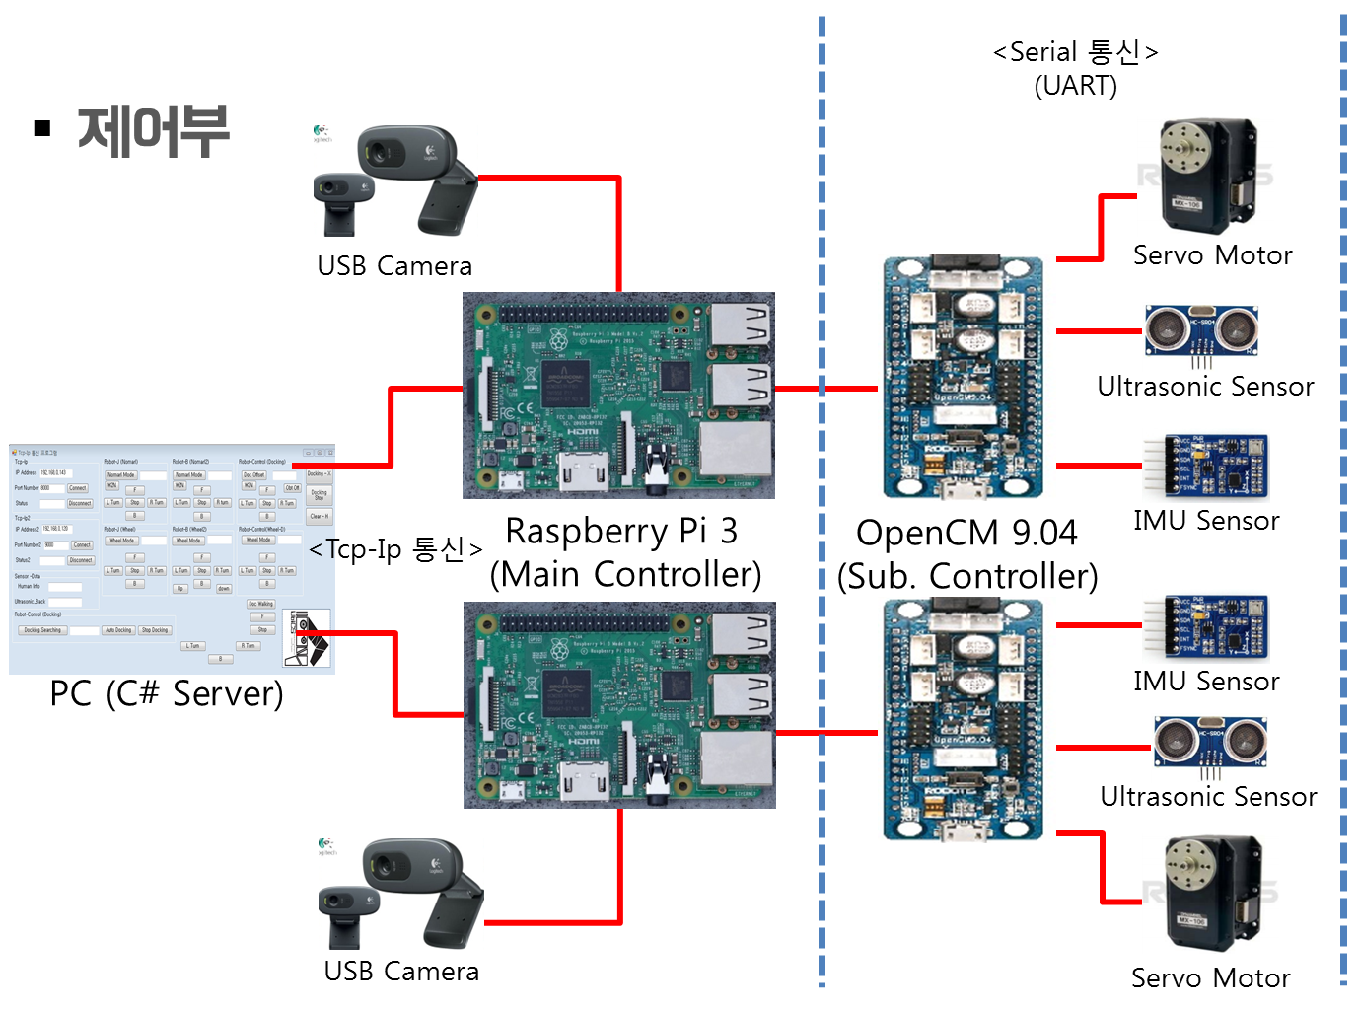
시스템 구성

Slide 5
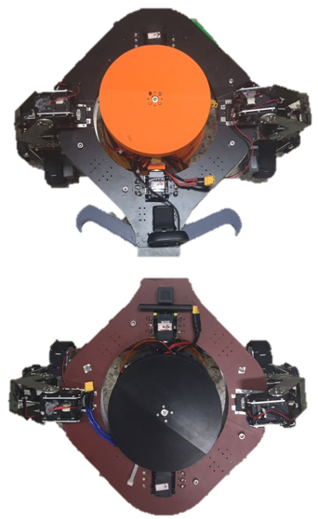
작품 구성
중앙 휠
(신속한 이동)
멀티 로봇 서버
1
4
영상처리를 이용한 자동 도킹
얼굴인식
부상자 발견
2
5
초음파 센서
(자율 주행)
3
6
캐터필러
(지형 극복)

Slide 6
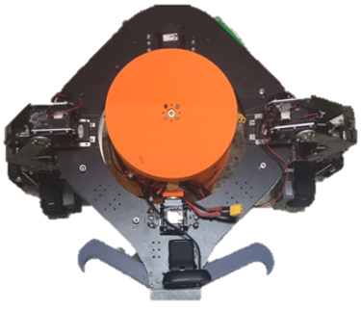
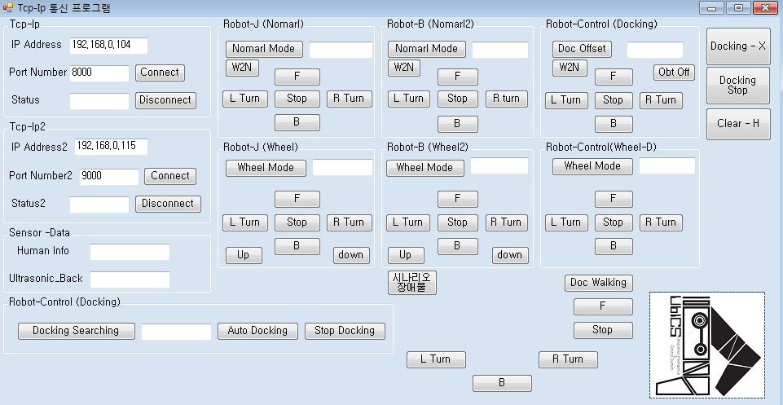
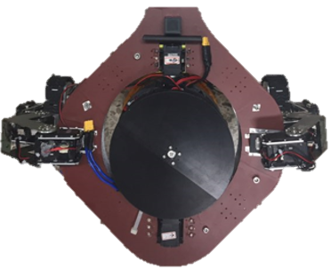
¹
멀티 로봇 서버

Slide 7
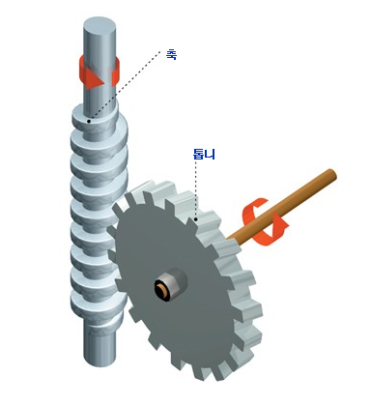
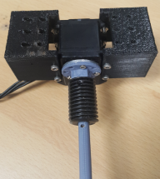
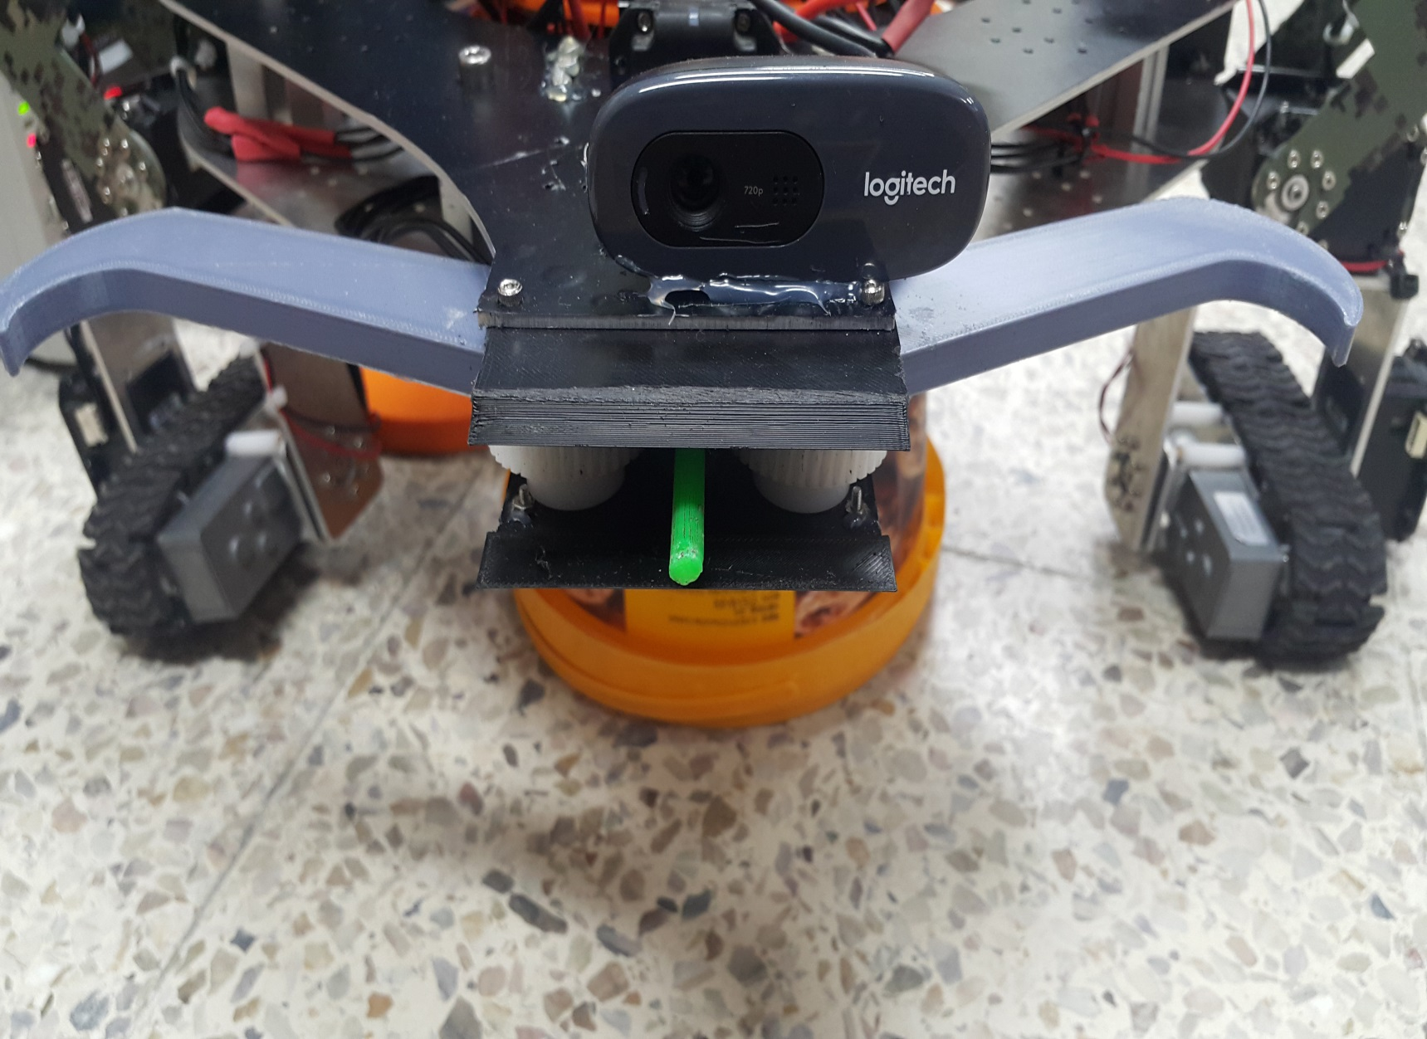
2
도킹 메커니즘
웜기어
웜과 모터 결합
최종 결합 사진

Slide 8
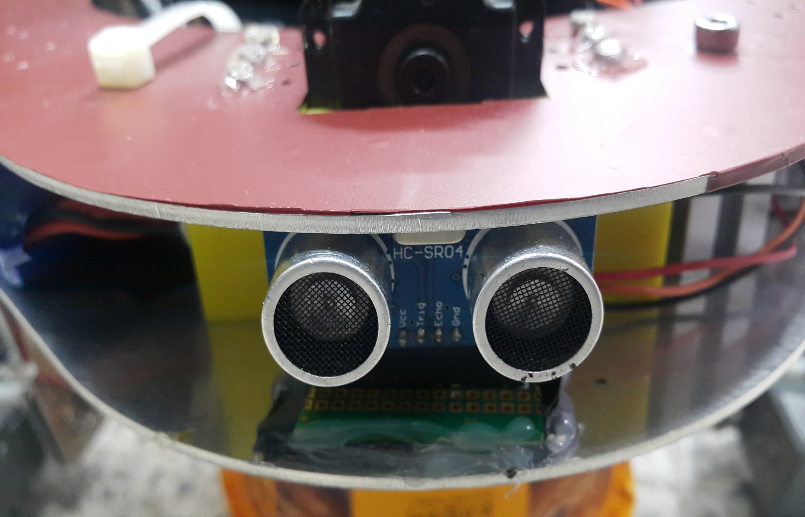
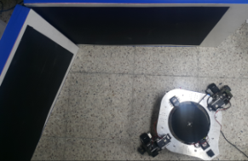
3
자율 주행
센서 부착
자율 주행

Slide 9
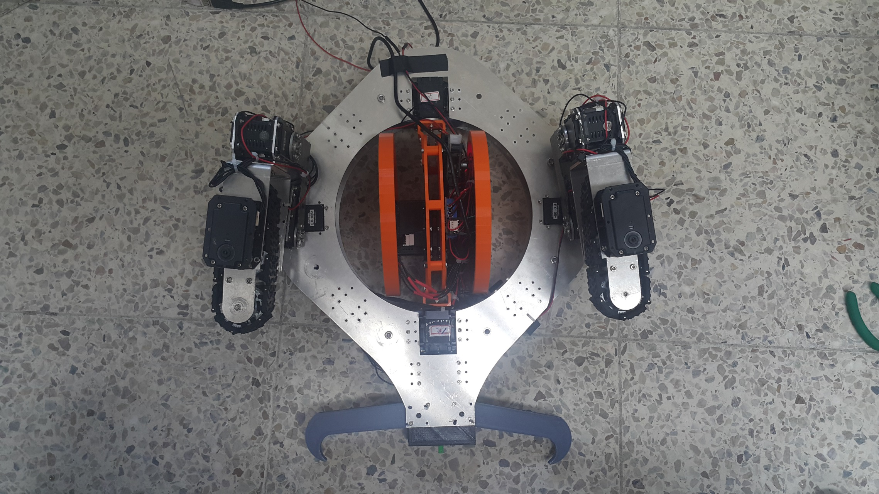
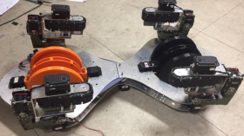
4
중앙 휠
개별 휠모드
도킹 후 휠모드

Slide 10

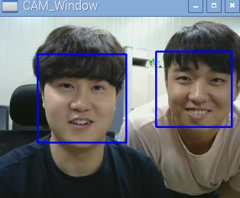
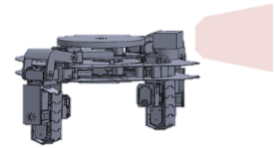

5
얼굴인식 및 부상자 발견

Slide 11
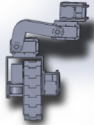
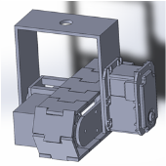
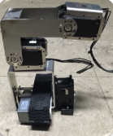
⁶
캐터필러를 이용한 다리
보행모드
주행모드
실제 모습

Slide 12
작품 시연

Slide 13
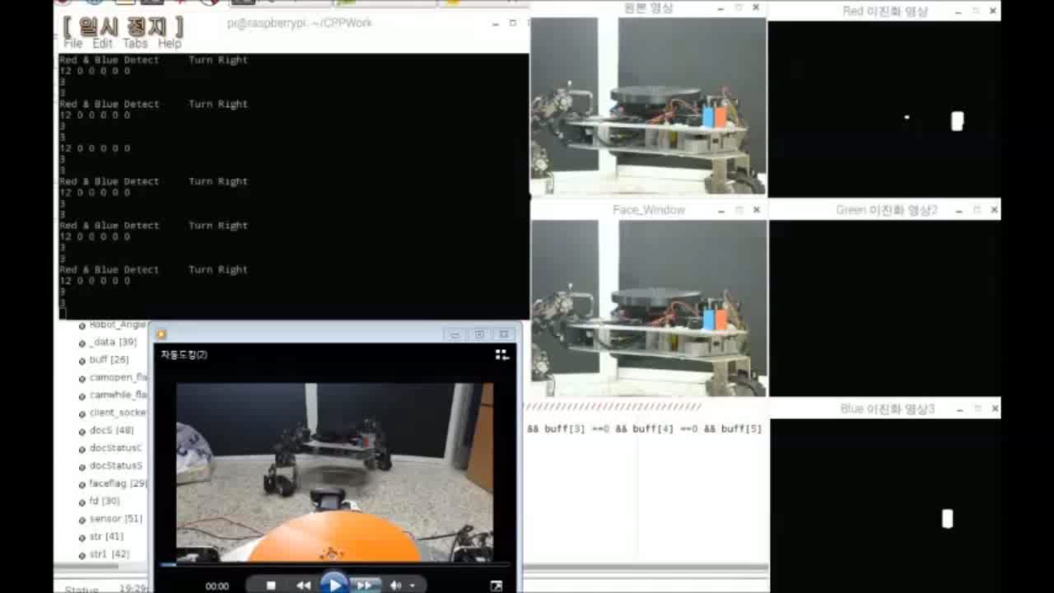
자동 도킹

Slide 14
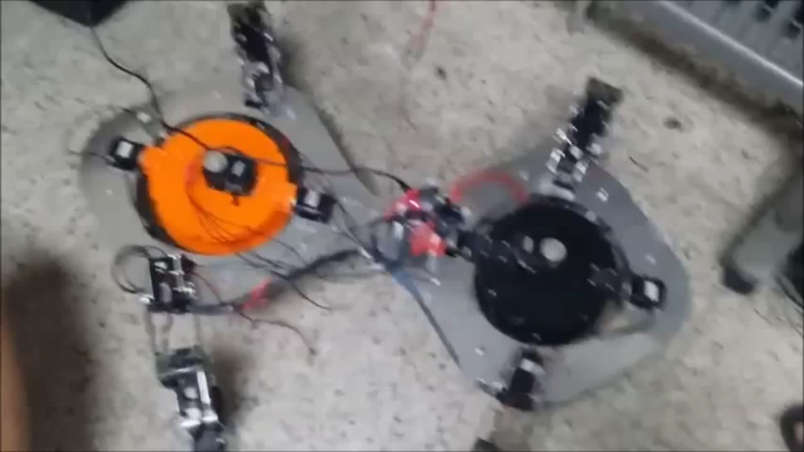
보행 & 자율주행

Slide 15
질의 응답

